Slide 1
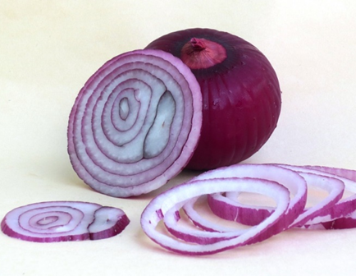

Slide 2
Begrepsark
Begrep | Forklaring
organisme | levende vesen, for eksempel et dyr, en plante, en bakterie eller en sopp
bevis | kjennetegn eller ledetråder som kan hjelpe deg å forklare noe
biologi | læren om det levende (bio = liv, logi = lære)

Slide 3
Nøkkelsetning:
Alle levende organismer på jorda
tar opp næringsstoffer
kvitter seg med avfallsstoffer
har gassutveksling
vokser
formerer seg
beveger seg
sanser og reagerer på forandringer i omgivelsene

Slide 4
Nøkkelsetninger:
Alle levende organismer er bygd opp av en eller flere celler.
Celler er så små at vi bruker mikroskop for å undersøke dem.
Film om å lage mikroskoppreparat: https://player.vimeo.com/video/189279107

Slide 5
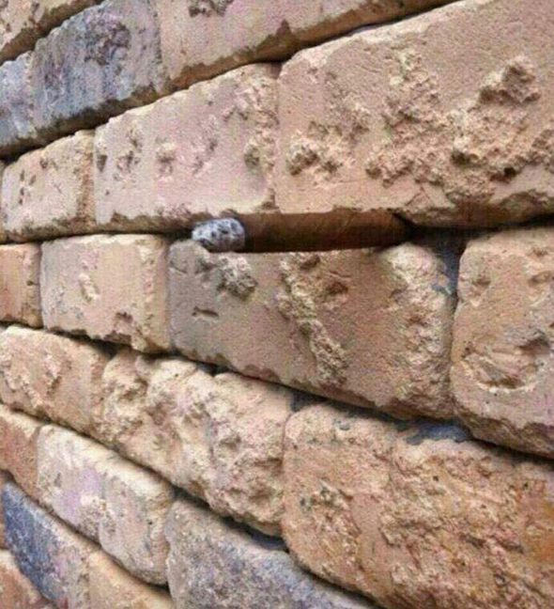

Slide 9
Nøkkelsetninger:
Alle celler …
… har cellemembran, cellevæske og arvestoff.
Cellemembranen …
… frakter stoffer ut og inn av cella.
Arvestoffet …
… styrer det som skjer i cella.

Slide 10
Vi vet fra nøkkelsetningene:
Alle levende organismer er bygd opp av en eller flere celler.
Celler er så små at vi bruker mikroskop for å undersøke dem.
Jeg har sagt:
Mange celler ligger stablet sammen, omtrent som murstein i en mur.
Vi trekker slutningen:
De små rommene som vi ser i mikroskopet er celler.

Slide 11
Begrepsark
Begrep | Forklaring
organisme | levende vesen, for eksempel et dyr, en plante, en bakterie eller en sopp
biologi | læren om det levende (bio = liv, logi = lære)
trekke en slutning | bruke det du observerer, leser eller det du vet fra før til å svare på noe

Slide 13
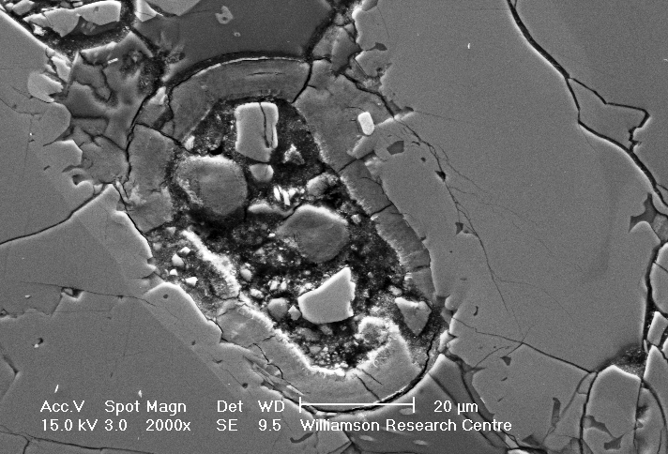
Notes:
På slutten av økta skal elevene sammenligne observasjonene sine av rødløkcellene med funnet i meteoritten. Hva er likt og hva er ulikt med rødløkcellene og meteorittfunnet?

